Slide 1
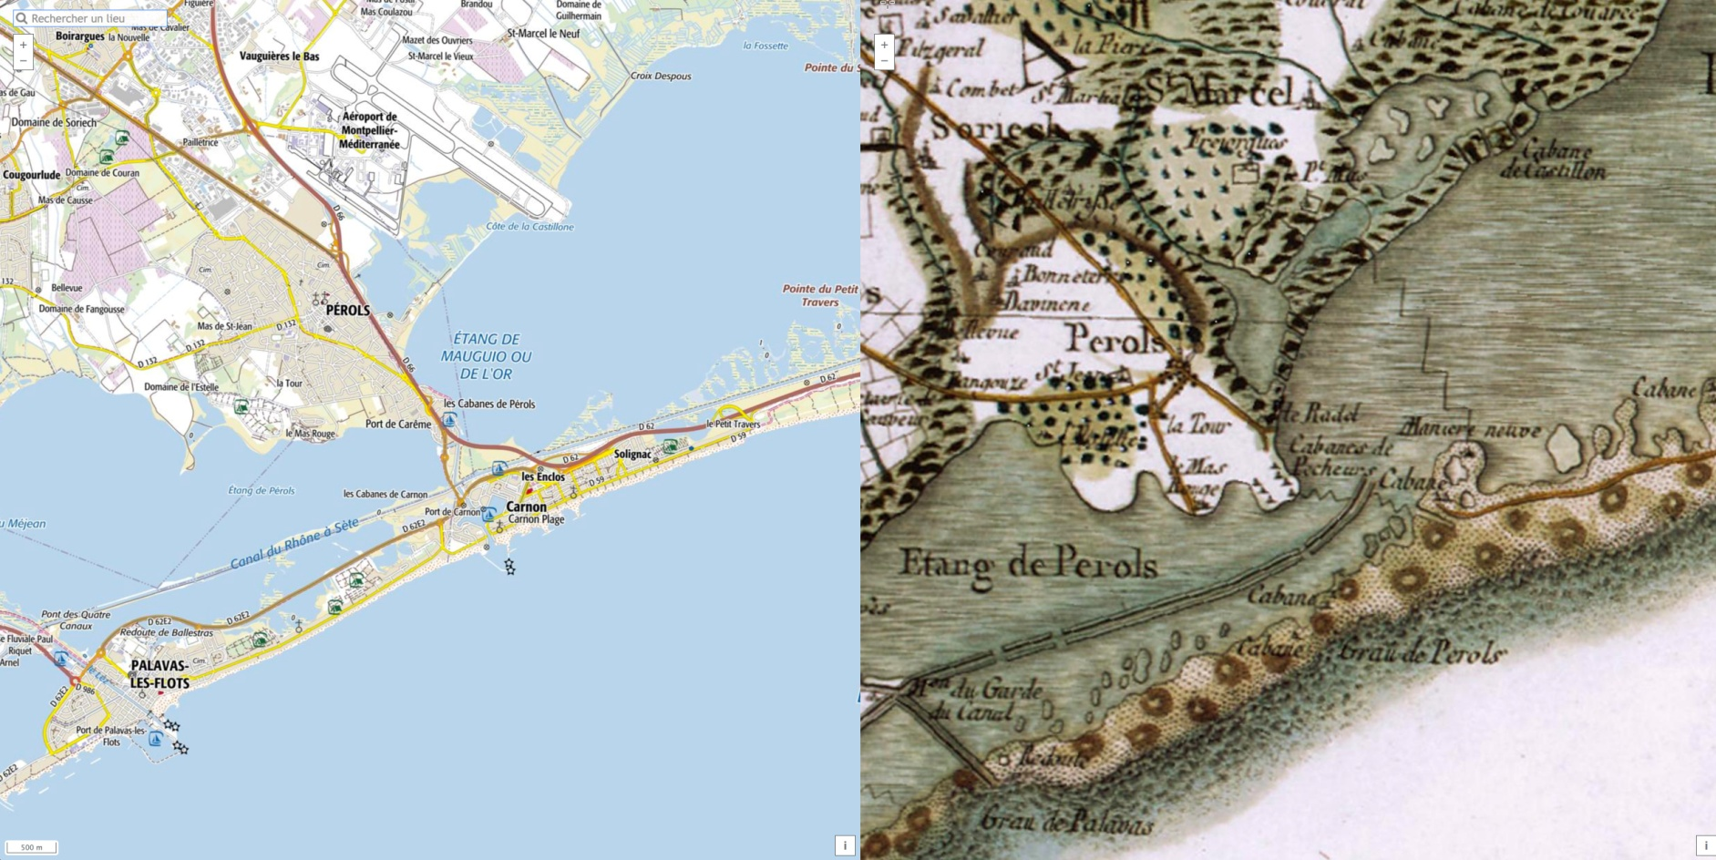
Balade historique au-dessus des Cabanes de Pérols – photo 1
Notre quartier tel que le Géographe Cassini le voyait au XVIIIème siècle. La cartographie de la France entière a été terminée par ses fils.
Les Cabanes de Pérols sont bien là. La cabane de l’Avranche est là. La « Manière neuve » qui traverse l’étang est en fait une maniguière, qui est un piège à poisson constitué de faisceaux de branches de tamaris (voir Marie-José Guigou) qui sera remplacé plus tard par les filets des « capechades ».
On voit également le canal du Rhône à Sète, en construction, dont le dernier tronçon ne longe pas le littoral comme aujourd’hui, mais s’élance dans l’étang qui à l’époque devait avoir une profondeur suffisante pour les barques de transport à fond plat. Deux maniguières le relient au lido et aux Cabanes. Ce tronçon restera jusque dans les années 60 le « Canal Royal ». Vous pourrez le voir sur les images qui suivent.

Slide 2
Balade historique au-dessus des Cabanes de Pérols – photo 2
Notre quartier tel que les cartes d’état-major le décrivent entre 1820 et 1866. Les petits points rouges des cabanes sont là. Mais un nouveau bâtiment est noté, « le Hangard ».
Si le canal royal est toujours là, le canal du Rhône à Sète a poursuivi sa route. Carnon vient d’arriver, avec son poste de douane, une bergerie (par où pouvaient passer les moutons de prés salés ?) La maison du Garde approximativement au Grand Travers ?
Plus au sud, le Grau neuf de Balestras et sa Redoute (rebâtie aujourd’hui dans l’étang) et ses Cabanes, racines du futur Palavas. Au nord Fréjorgues est prêt à accueillir l’Aéroport.

Slide 3
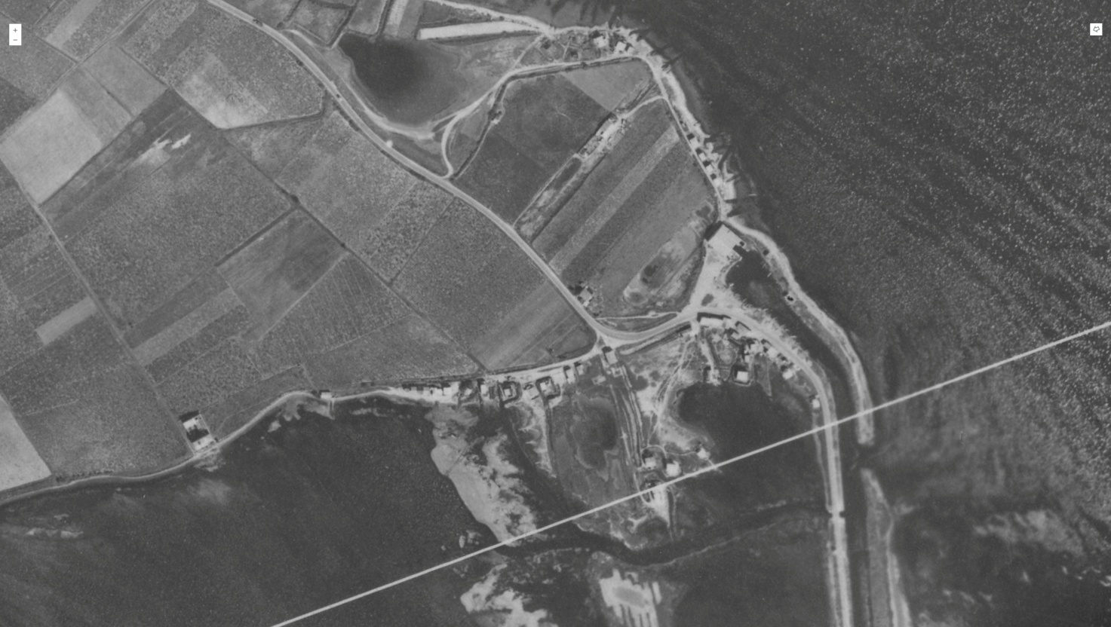
Balade historique au-dessus des Cabanes de Pérols – photo 3
Première de la série, photo aérienne de 1937.
Au milieu de la zone cultivée, une seule maison, celle de la famille Laval qui vend des vers pour la pêche, en bord route à l’entrée du chemin, trône un magnifique écriteau : « Au poète, vers pour la pêche ».
Quelques Cabanes de pêcheurs au bord du chemin de l’étang de l’or, où elles resteront encore quelques dizaines d’années les seules. On distingue nettement le « Hangard » posé sur la darse. En bordure de la départementale, le coeur des Cabanes autour de la Capitainerie. Plus à l’ouest, l’alignement des cabanes, le long de ce qui sera le chemin de Port de Carême.

Slide 4
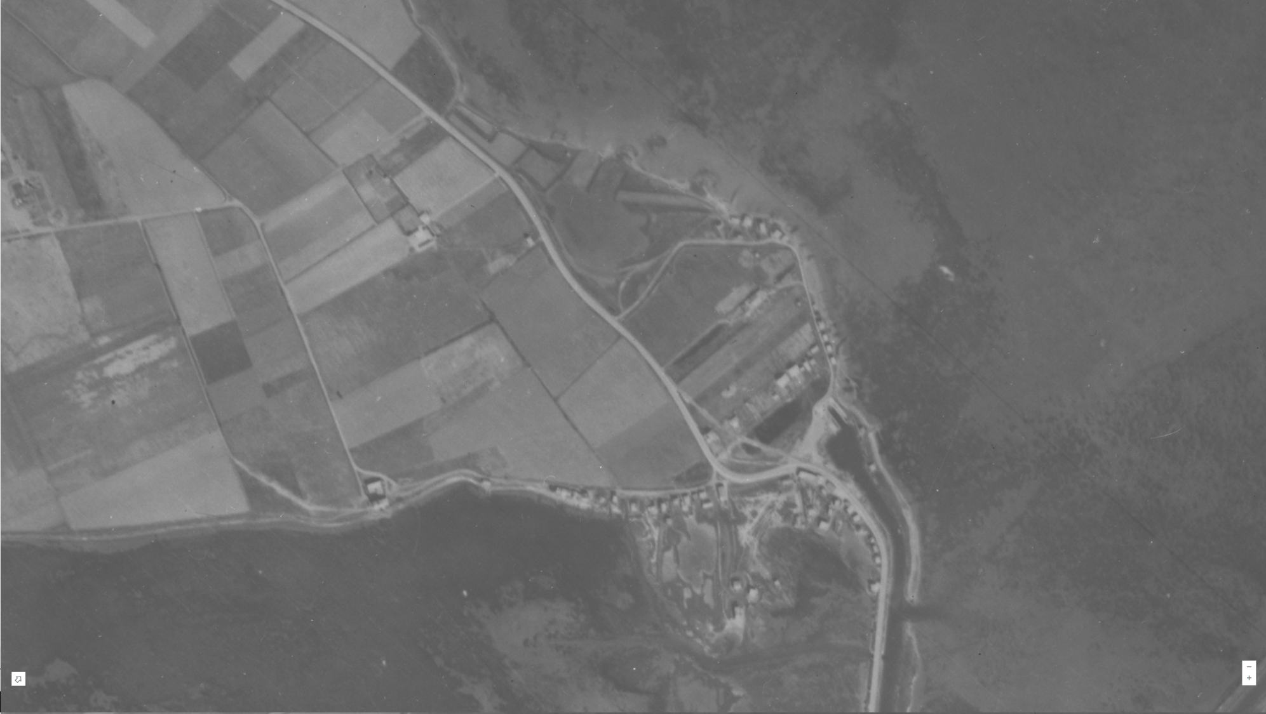
Balade historique au-dessus des Cabanes de Pérols – photo 4
Photo aérienne 1944.
Le « Hangard » a disparu, mais la rue du Hangard s’est construite.
Devant les maisons, on distingue une surface d’eau. On l’appelle l’estagnol (trou d’eau stagnante qui communique avec l’étang par capillarité). C’est une vraie nurserie pour des millions de moustiques. Pendant longtemps les moustiquaires seront significatifs de l’habitat des Cabanes.

Slide 5
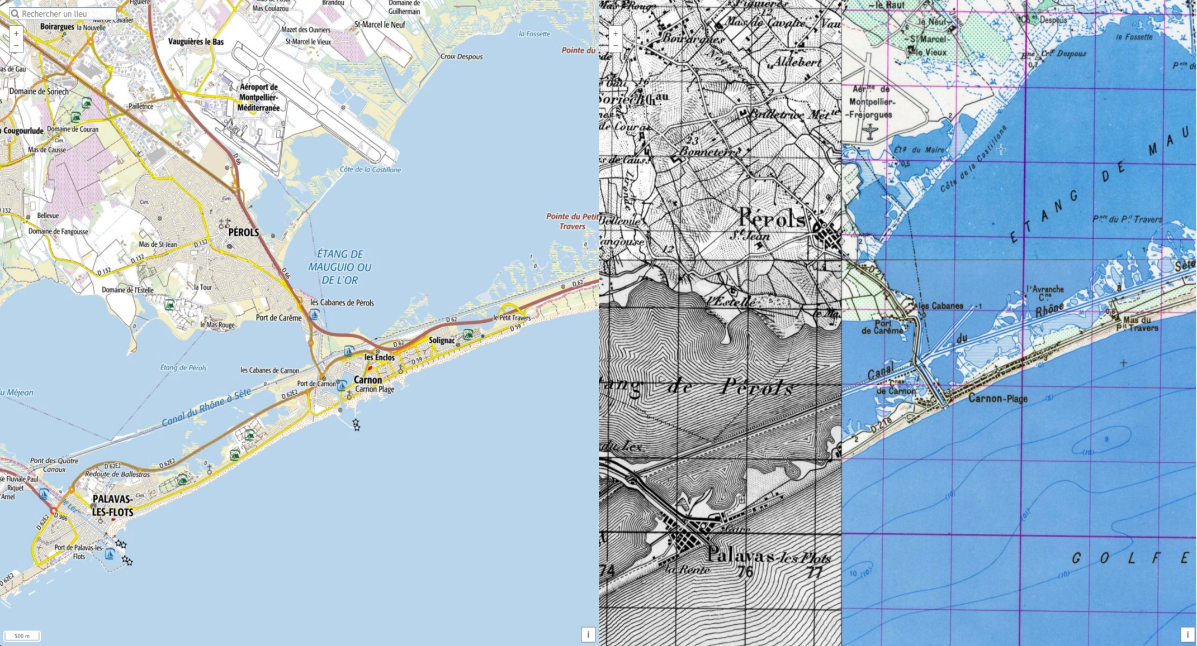
Balade historique au-dessus des Cabanes de Pérols – photo 5
Carte topographique 1950. en deux couleurs.
Les cabanes continuent doucement de se construire, ainsi que Carnon-Plage

Slide 6
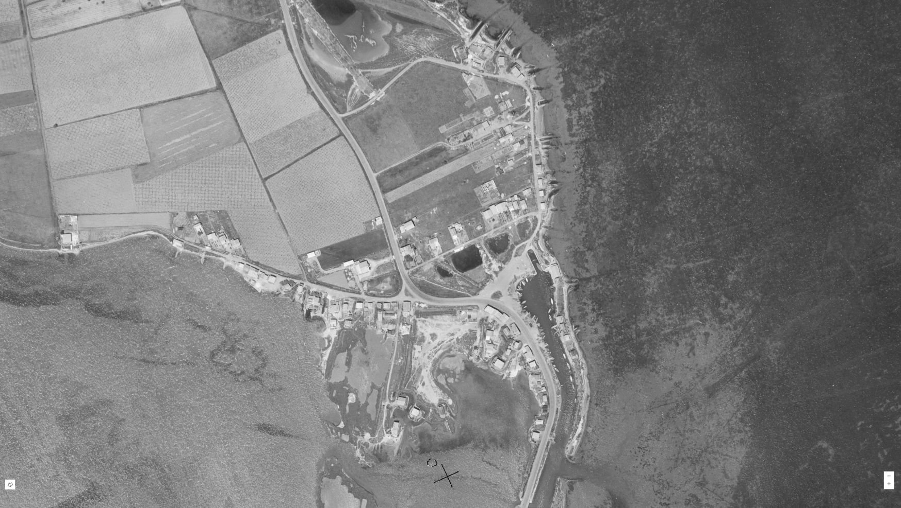
Balade historique au-dessus des Cabanes de Pérols – photo 6
Photo aérienne 1953.
Avec l’arrivée des tracteurs, les bandes cultivées pour le fourrage des chevaux de trait commencent à se lotir. La pointe de la Grave, encore longue, se lotit.
Le long du rivage, ces flèches plus sombres qui donnent l’impression de rentrer dans la côte sont les débarcadères pour les barques de pêche et de chasse. L’estagnol s’est divisé en deux et c’est dans ces années-là qu’un unique point d’eau a été installé à l’angle de la rue du Hangard et de l’ancienne départementale, aujourd’hui rue des Gabians.

Slide 7
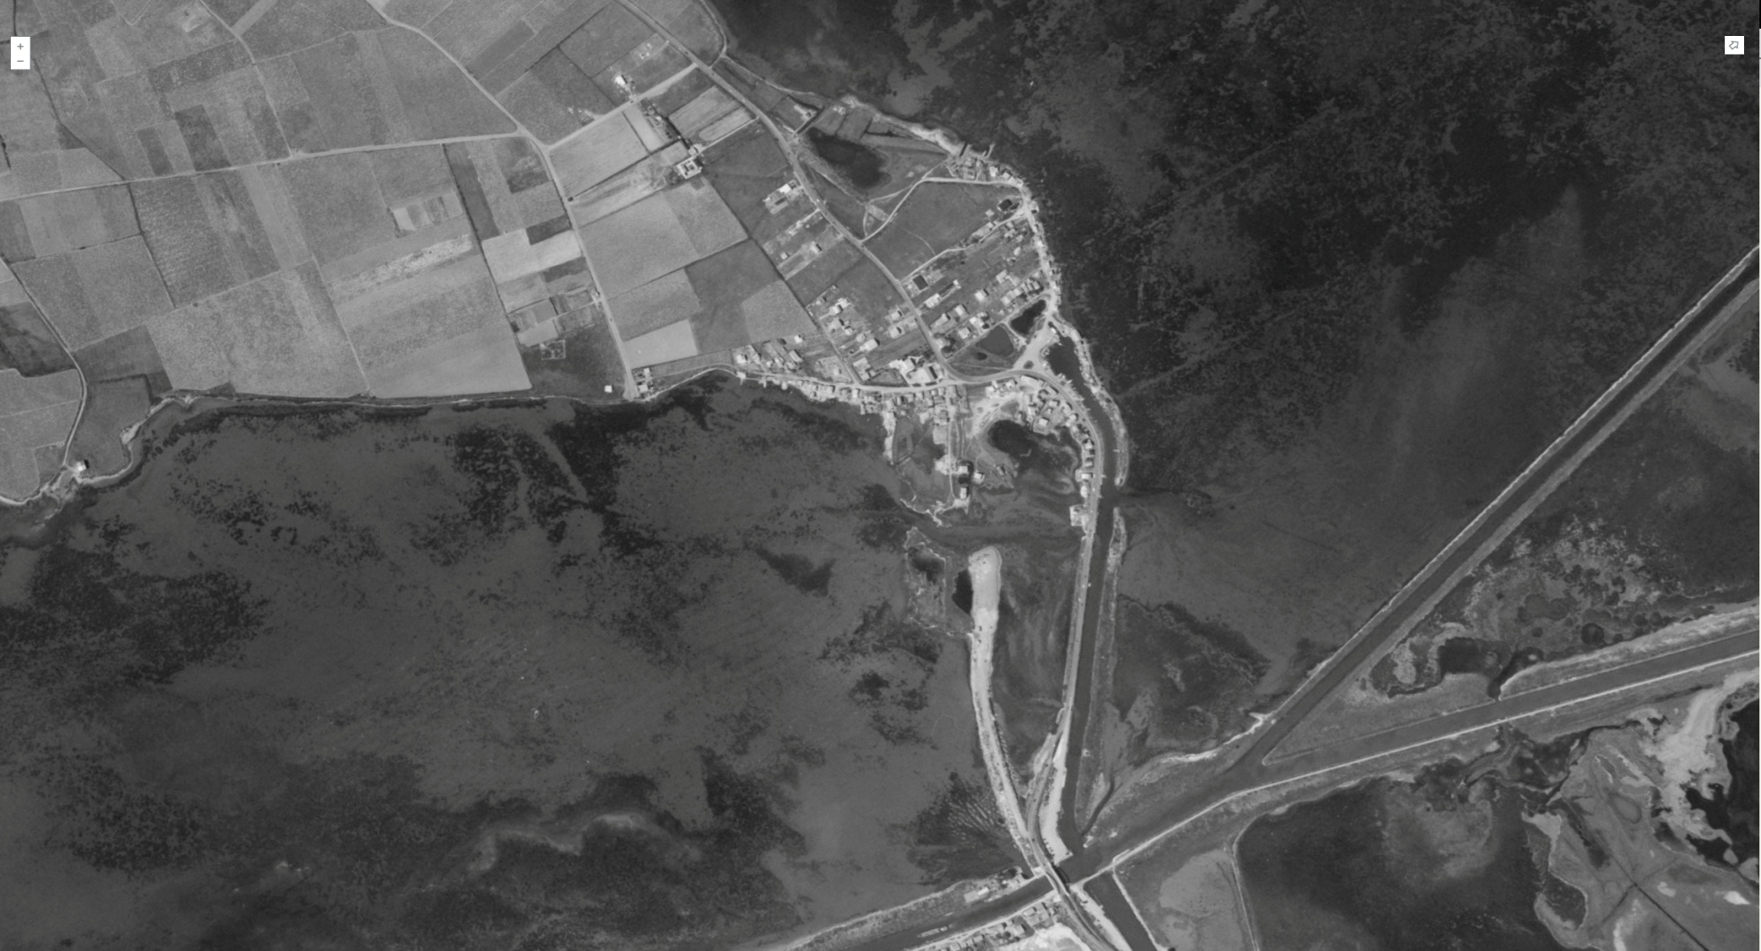
Balade historique au-dessus des Cabanes de Pérols – photo 7
Photo aérienne 1960.
Ça y est, le bord de l’étang se construit. Les citadins sont là. Les pêcheurs laissent la place.
Les débarcadères à barques disparaissent.
D’où peut venir cet engouement ?
Juste de la démoustication ! Étonnant !

Slide 8
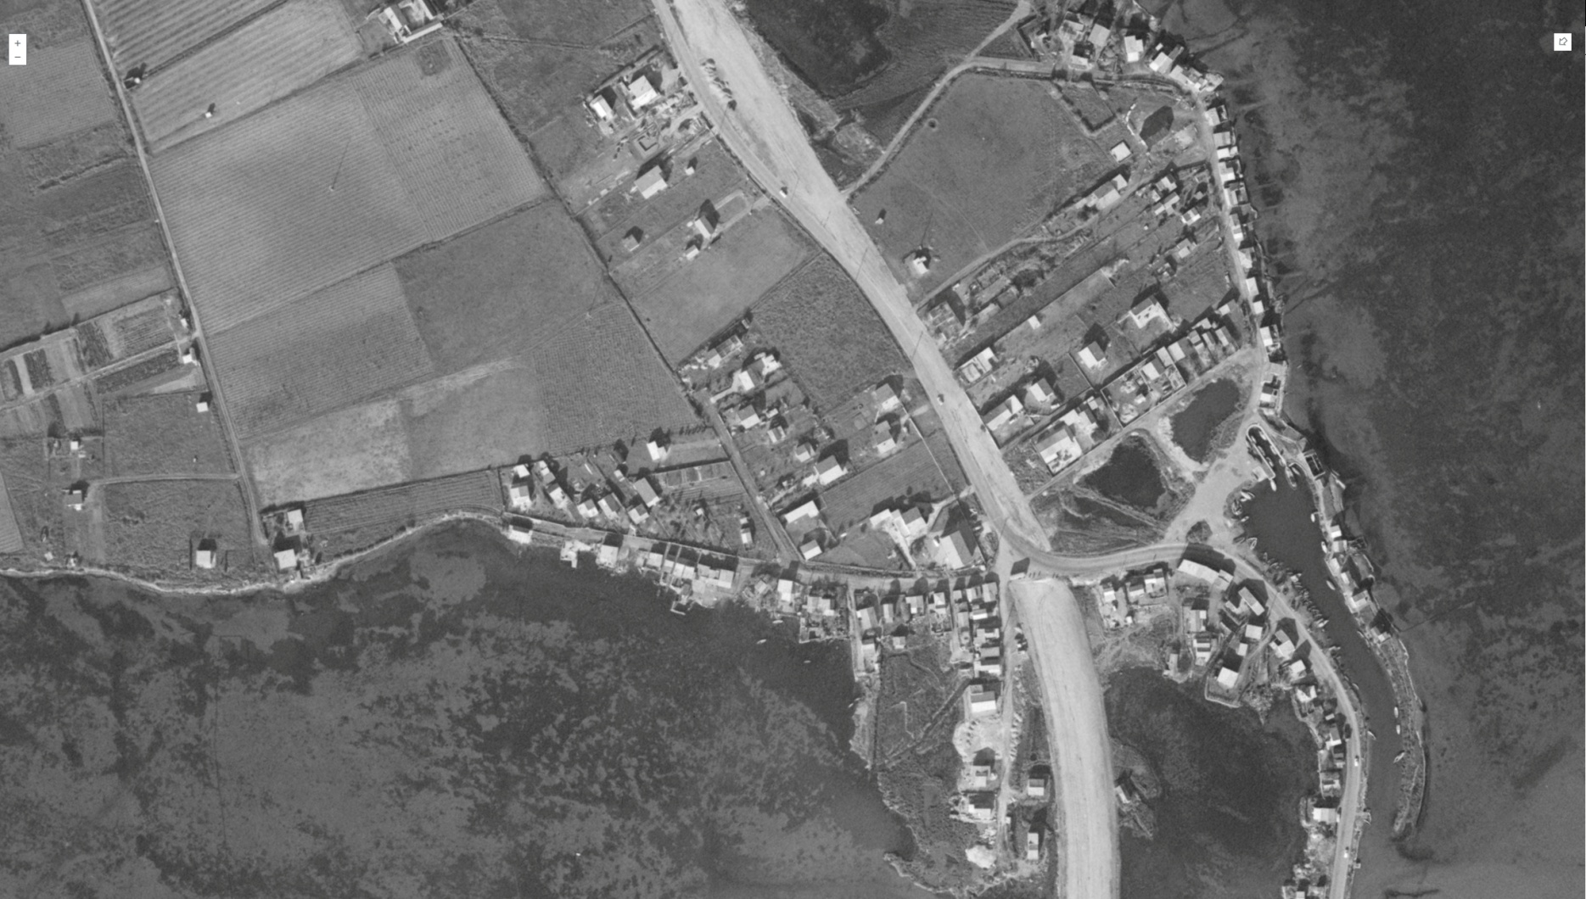
Balade historique au-dessus des Cabanes de Pérols – photo 8
Photo aérienne 1962.
La photo est nette, mettez un nom sur les toitures. La 2 x2 voies est en construction, mais on circule toujours par la départementale qui traverse les Cabanes.

Slide 9
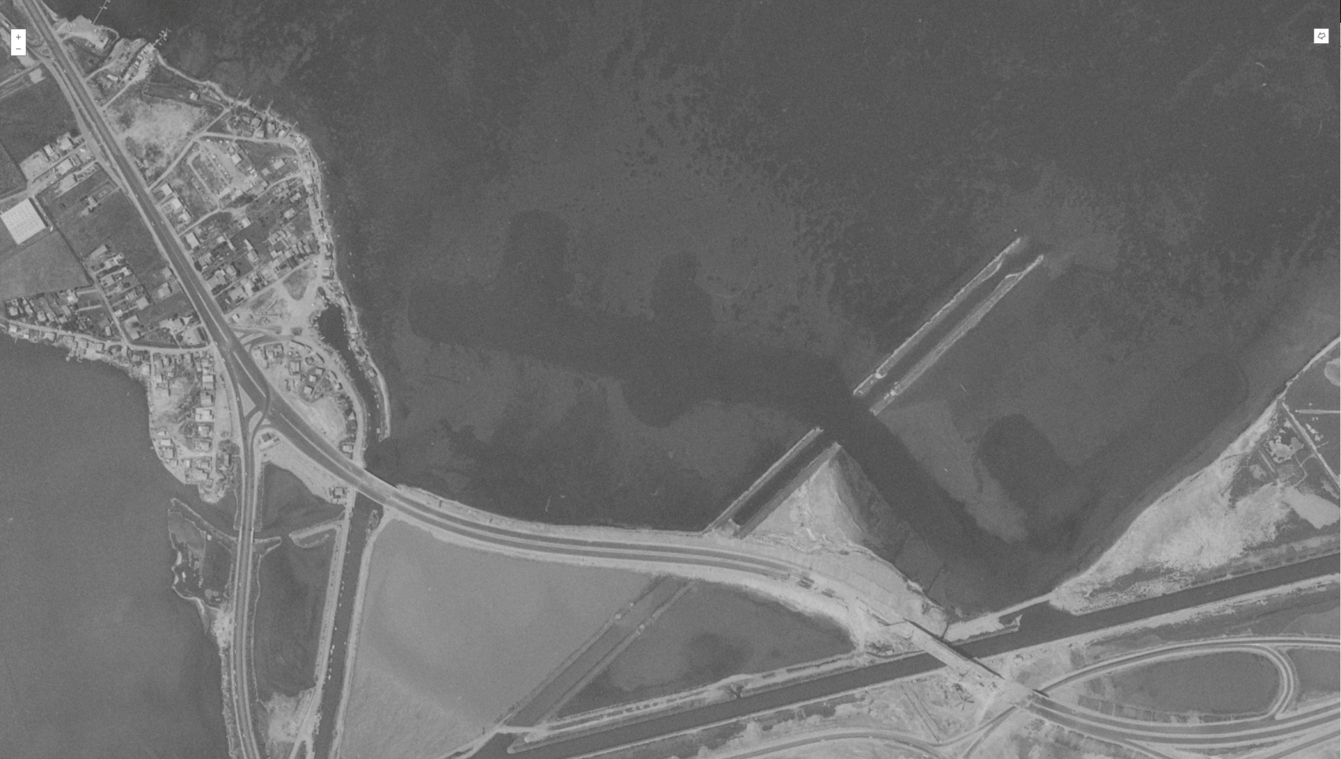
Balade historique au-dessus des Cabanes de Pérols – photo 9
Photo aérienne 1968.
La ferme rose est encore là. La pointe de la Grave s’est raccourcie.
La ville neuve de Carnon est en construction. On peut voir dans l’étang la trace noire laissée par la
« suceuse » qui a aspiré le fond de l’étang pour réaliser le sol de Carnon. Cette trace va rester
plusieurs années. La 2x2 voies en construction au passage du canal du Rhône à Sète.
Le canal Royal qui permettait au centre de l’étang de communiquer directement avec le grau est
définitivement bouché.
Dommage pour les anguilles.

